Slide 1
TIẾNG VIỆT 1
Tập 1
Tuần 5
Bài 23: p – ph

Slide 2

KHỞI ĐỘNG

Slide 3


Slide 4





Bài 23: p – ph

Slide 5




Khám phá
5

Slide 6
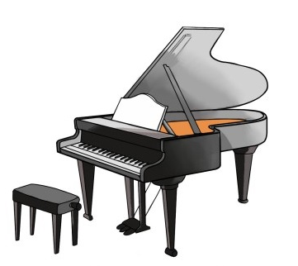
pi
p
i
pi a nô
p
pờ - i - pi
1

Slide 7
phố
ph
ố
phố cổ
ph
phờ - ô - phô - sắc - phố
1

Slide 8

pi a nô
phố cổ
1

Slide 9


Slide 10
So sánh
p
ph

Slide 11
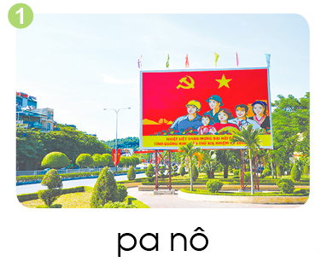
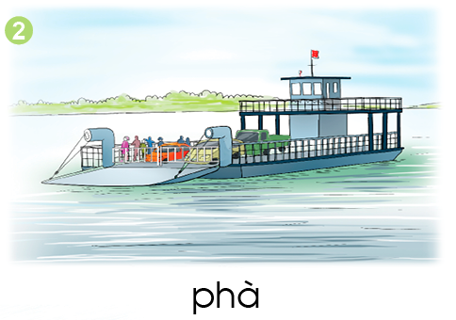

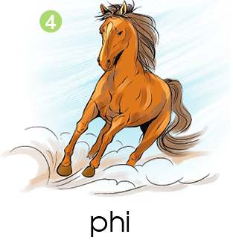

2. Tiếng nào có âm p, tiếng nào có âm ph?
cà phê

Slide 12
Tìm tiếng ngoài bài có âm:
p
ph

Slide 13
Hoc10 chúc các em học tốt!

